Slide 1
Презентация к уроку русского языка в 1 классе
Составитель:
Максимова Юлия Владиславовна
Учитель начальных классов МКОУ СОШ №! С.Некрасовка Хабаровского края
Хабаровского района

Slide 2
Разделительный мягкий знак
ья ье ьё ью ьи

Slide 3
Один - много
Соловей- солов…и
Воробей- вороб…и
Друг – друз…я
Колос-колос…я
Дерево- дерев…я
Лист- лист…я
Перо – пер…я
Крыло- крыл…я

Slide 4
Пословица
Красна птица опереньем,
А человек рукодельем.

Slide 5
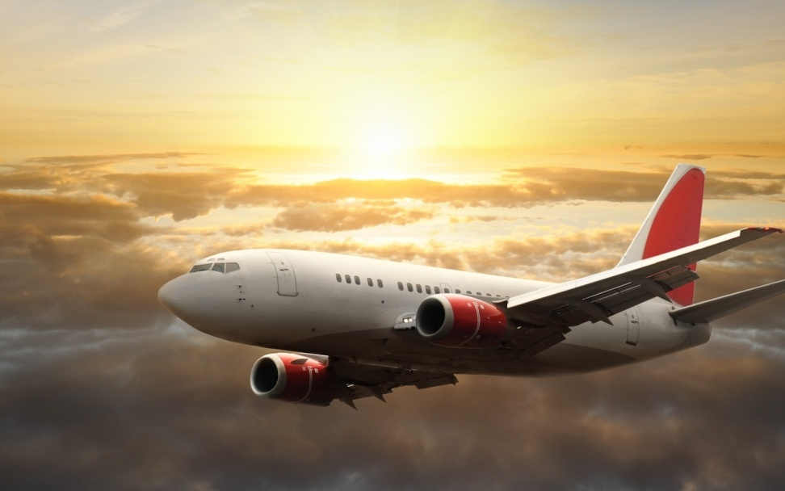
Сравни слова
полёт
польёт

Slide 6
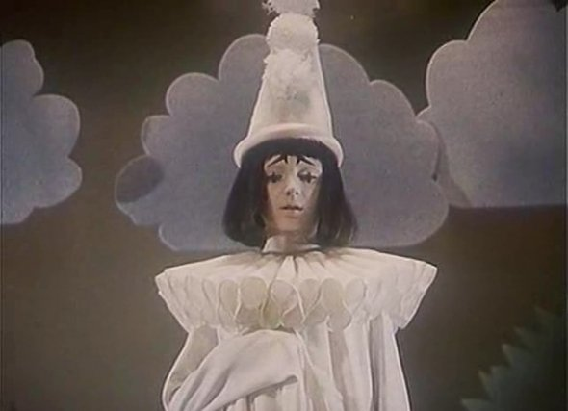
Сравни слова
Пьеро
перо

Slide 7
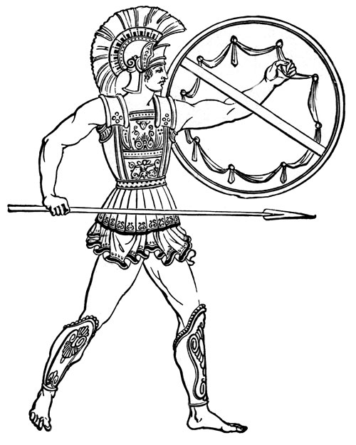
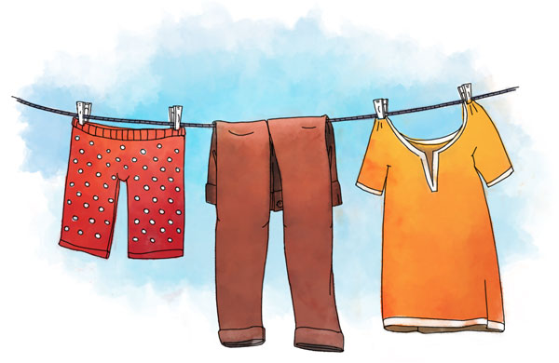
копьё бельё

Slide 8
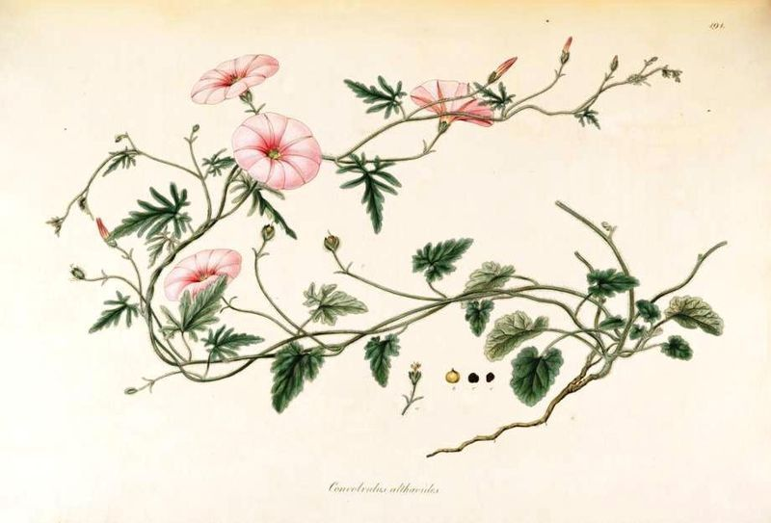
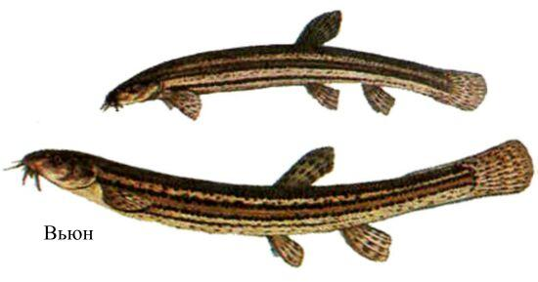
вьюн вьюнок

